Slide 1
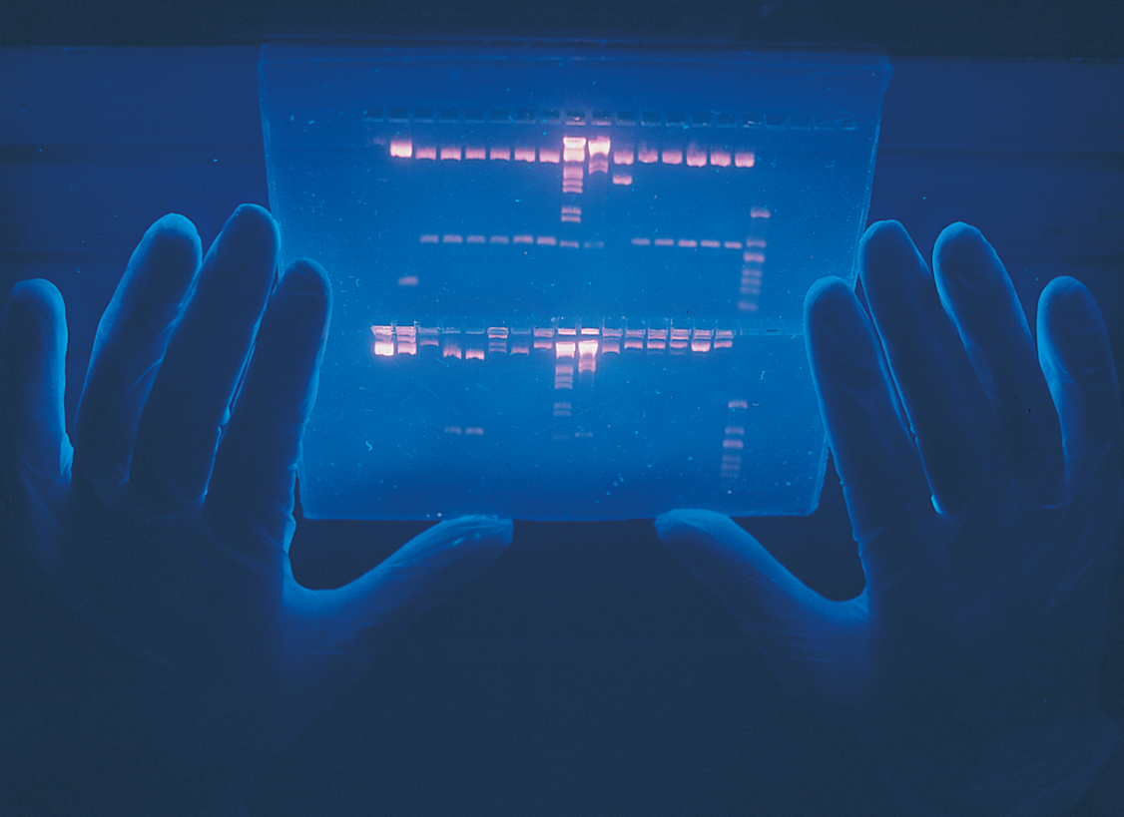
ΑΛΛΗΛΟΥΧΙΣΗ DNA ΚΑΤΑ SANGER
ΤΜΗΜΑ ΜΗΧΑΝΙΚΩΝ
ΠΕΡΙΒΑΛΛΟΝΤΟΣ
ΠΟΛΥΤΕΧΝΙΚΗ ΣΧΟΛΗ
ΕΡΓΑΣΤΗΡΙΟ
ΒΙΟΤΕΧΝΟΛΟΓΙΑΣ

Slide 2
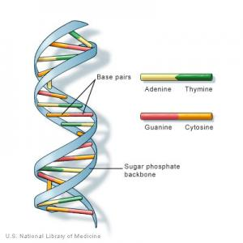
Αλληλούχιση DNA / Προσδιορισμός της πρωτοδιάταξης του DNA
Αλληλούχιση DNA
Μέθοδοι και τεχνολογίες που χρησιμοποιούνται για τον προσδιορισμό της αλληλουχίας των νουκλεοτιδικών βάσεων (A, T, G, C) σε ένα μόριο DNA
Η χρησιμότητα της αλληλούχισης του DNA σχετίζεται με:
Την ταυτοποίηση γονιδίων και ρυθμιστικών περιοχών
Την ανάδειξη λεπτομερών δομών γονιδίων και άλλων περιοχών
Την επιβεβαίωση των αλληλουχιών cDNA
Την ανίχνευση συντηρημένων αλληλουχιών
Τον εντοπισμό μεταλλάξεων
.

Slide 3
Αλληλούχιση DNA / Προσδιορισμός της πρωτοδιάταξης του DNA
Μέθοδος Maxam και Gilbert
Μέθοδος Sanger
Αυτοματοποίηση της αλληλούχισης του DNA
Μέθοδος Pyrosequencing
Αλληλούχιση επόμενης γενιάς (next generation sequencing)

Slide 4
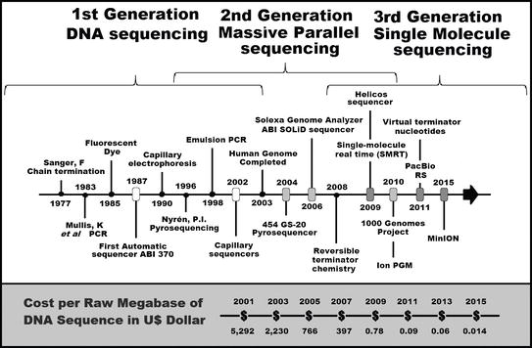
Αλληλούχιση DNA / Προσδιορισμός της πρωτοδιάταξης του DNA

Slide 5
Μέθοδος Sanger
Απαραίτητα
Σημασμένος Εκκινητής
Μήτρα DNA
DNA πολυμεράση
dNTPs
ddNTPs
4 βήματα
Αποδιάταξη
Υβριδοποίηση του εκκινητή και επιμήκυνση
Τερματισμός
Ηλεκτροφόρηση

Slide 6
Μέθοδος Sanger
Αυτοματοποιημένη αλληλούχιση

Slide 7
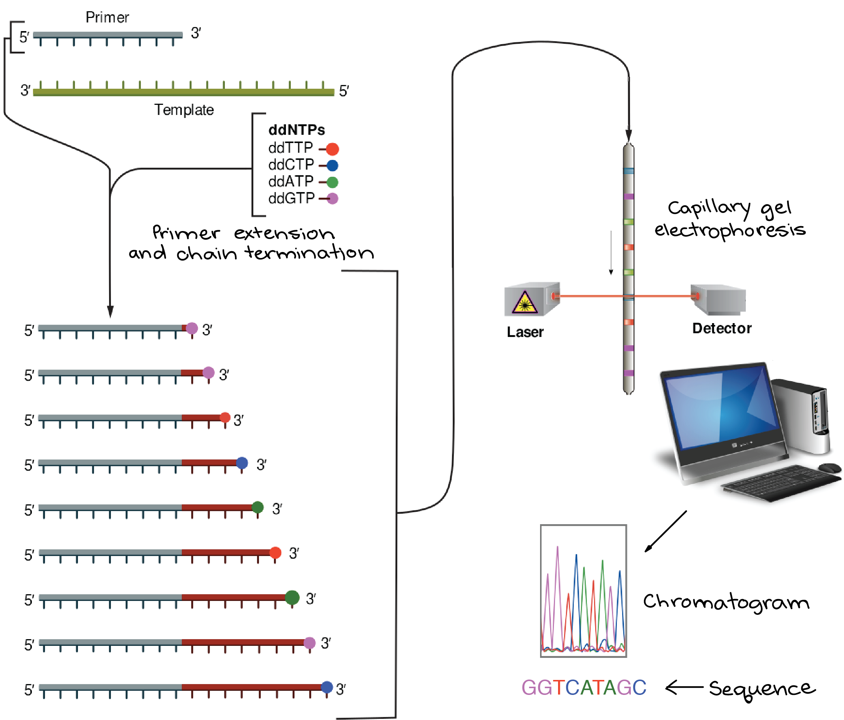
Μέθοδος Sanger
Αυτοματοποιημένη αλληλούχιση

Slide 8
Μέθοδος Sanger
Αυτοματοποιημένη αλληλούχιση – 2^{ης} Γενιάς Αλληλούχιση
Καλής ποιότητας
- Χωρίς ασάφειες - Χωρίς θόρυβο - Καλά διαχωρισμένες κορυφές
Χρωματογράφημα – Οι διαφορετικού χρώματος κορυφές αντιστοιχούν σε διαφορετικές βάσεις
Με τη βοήθεια φωτοκύτταρου ανιχνεύεται η εκπομπή του φωτός και το σήμα μεταφέρεται σε ηλεκτρονικό υπολογιστή που αυτόματα αναλύει και αποθηκεύει τα δεδομένα.
Έχει καθιερωθεί ώστε ή ύπαρξη νουκλεοτιδίου Α να επισημαίνεται και να φθορίζει σε χρώμα πράσινο, το G μαύρο, το C μπλε και το T κόκκινο.

Slide 9
Μέθοδος Sanger
Αυτοματοποιημένη αλληλούχιση – 2^{ης} Γενιάς Αλληλούχιση
Χρήση φθοριζουσών χρωστικών αντί ραδιενέργειας
Διαφορετικές χρωστικές στα τέσσερα τριφωσφορικά διδεοξυνουκλεοσίδια
Όλες οι αντιδράσεις στο «ίδιο δοχείο» και η ηλεκτροφόρηση σε μία και μοναδική ζώνη
Λέιζερ εστιασμένο σε ένα σταθερό σημείο ταυτοποιεί τα θραύσματα κατά τη διέλευση τους
Το αποτέλεσμα απεικονίζεται σε χρωματογράφημα τεσσάρων χρωμάτων
Τα όργανα αναπτύχθηκαν από την εταιρεία Applied Biosystems

Slide 10
Ανάλυση Αλληλουχίας – Αναζήτηση σε βάσεις βιολογικών δεδομένων
Εξαγωγή της αλληλουχίας αυτής της περιοχής (κάθε γράμμα αντιστοιχεί σε ένα από τα 4 νουκλεοτίδια, Α, Τ, C, G)
Διατήρηση της περιοχής του χρωματογραφήματος που έχει καλή ποιότητα
Έχει επικρατήσει, για ευκολία στον χειρισμό, οι αλληλουχίες να γράφονται σε μία συγκεκριμένη μορφή (Fasta ή FASTA)
1^{η} γραμμή
Τυπική αλληλουχία σε Fasta μορφή:
Πρώτη γραμμή ξεκινάει πάντα με το σύμβολο >
Μετά το σύμβολο > ακολουθεί σύντομη περιγραφή της αλληλουχίας
Στις επόμενες γραμμές βρίσκεται η αλληλουχία (συνήθως) σε 80άδες (80 νουκλεοτίδια ανά γραμμή)

Slide 11
Ανάλυση Αλληλουχίας – Αναζήτηση σε βάσεις βιολογικών δεδομένων
Αναζήτηση με τον αλγόριθμο BLAST
Basic Local Alignment Search Tool
Αλγόριθμος τοπικής στοίχισης
Μετατροπή της αλληλουχίας σε μορφή Fasta
Αναπτύχθηκε στο NCBI – Εθνικό Κέντρο Βιοτεχνολογικών Πληροφοριών
Το BLAST συγκρίνει την αλληλουχία μας, με αλληλουχίες στη βάση βιολογικών δεδομένων και βρίσκει ομοιότητες. Συγχρόνως, αξιολογεί αυτά τα αποτελέσματα με τη βοήθεια στατιστικών δεικτών.
BLAST
Αποτελέσματα αναζήτησης

Slide 12
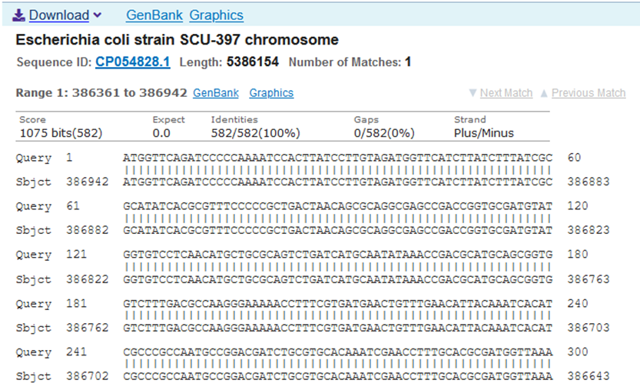
Αποτελέσματα αναζήτησης
Δείκτες στατιστικής σημασίας αποτελεσμάτων
% Ομοιότητα με την αλληλουχία μας
Στοίχιση (μία προς μία τις βάσεις)
Query: Αλληλουχία επερώτησης (η δική μας)
Subject: Αλληλουχία αναφοράς (βάσης)

Slide 13
Παράδειγμα άσκησης

Slide 14
Μέθοδος Sanger
Sanger Sequencing Videos
https://www.youtube.com/watch?v=FvHRio1yyhQ
https://www.youtube.com/watch?v=wdS3j0TgbjM

